Slide 1



Slide 2
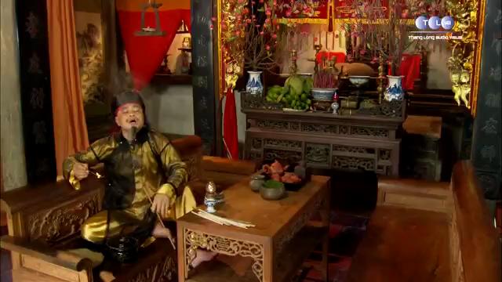

Slide 3

CÁC PHƯƠNG CHÂM HỘI THOẠI

Slide 4

I. Phương châm quan hệ:
1) Em hiểu gì về nghĩa của thành ngữ: "Ông nói gà, bà nói vịt"
2) Điều gì sẽ xảy ra nếu xuất hiện những tình huống hội thoại như vậy?
3) Qua đó, em rút ra bài học gì khi giao tiếp?
Mỗi người nói về một đề tài không ăn khớp, hòa nhập với nhau.
Khi giao tiếp cần nói
đúng vào đề tài giao tiếp,tránh nói lạc đề
Người nói ,người nghe không hiểu
nhau, không giao tiếp được với nhau

Slide 5
Bài tập nhanh
Cho tình huống sau:
? Theo em câu đáp của B có tuân thủ phương châm quan hệ không? Vì sao?
A : - Nằm lùi vào!
B : - Làm gì có hào nào .
A : - Đồ điếc!
B : - Tôi có tiếc đâu.
Không tuân thủ phương châm quan hệ
Người nói (A) ,người nghe (B) không hiểu
nhau, không giao tiếp được với nhau

Slide 6
Từ ví dụ vừa phân tích, muốn biết một câu có tuân thủ phương châm quan hệ không ta cần lưu ý điều gì?
* Lưu ý:
- Muốn biết câu nói có tuân thủ phương châm quan hệ không thì cần phải biết thực sự người nói muốn biết điều gì qua câu đó.
- Khi muốn thay đổi đề tài phải có hình thức ngôn ngữ báo hiệu sự thay đổi đó.
Ghi nhớ:
Khi giao tiếp, cần nói đúng vào đề tài giao tiếp, tránh nói lạc đề(phương châm quan hệ).

Slide 7
II. Phương châm cách thức
PHIẾU HỌC TẬP 1)Thành ngữ "Dây cà ra dây muống", "Lúng búng như ngậm hột thị" dùng để chỉ những cách nói như thế nào? 2) Những cách nói như vậy có ảnh hưởng đến giao tiếp không? 3) Từ đó, em rút ra bài học gì trong giao tiếp?

Slide 8
- Dây cà ra dây muống
Nói dài dòng, rườm rà.
Lúng búng như ngậm hột thị.
Ấp a, ấp úng không thành lời.
Người nghe khó tiếp nhận thông tin
Nói năng phải ngắn gọn, rõ ràng, rành mạch; phải tạo được mối quan hệ tốt với người đối thoại.

Slide 9
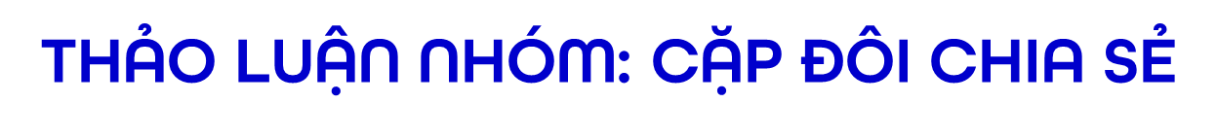
1) Hãy nêu cách hiểu của em về câu: "Tôi đồng ý với những nhận định về truyện ngắn của ông ấy".
2) Để người nghe không hiểu lầm, phải nói ntn?
3) Qua đó em rút ra kết luận gì?

Slide 10
Tôi đồng ý với những nhận định về truyện ngắn của ông ấy.
- Tôi đồng ý với những nhận định về truyện ngắn của ông ấy
Nói năng phải ngắn gọn,rõ ràng, rành mạch; phải tạo được mối quan hệ tốt với người đối thoại.
Tôi đồng ý với những nhận định của ông ấy.
- Tôi đồng ý với những nhận định về truyện ngắn của ông ấy.
Tôi đồng ý với những truyện ngắn của ông ấy.
=> Nói mơ hồ, nhiều cách hiểu

Slide 11
III. PHƯƠNG CHÂM LỊCH SỰ
NGƯỜI ĂN XIN
Một người ăn xin đã già. Đôi mắt ông đỏ hoe,nước mắt ông giàn giụa, đôi môi
tái nhợt,áo quần tả tơi. Ông chìa tay xin tôi:
Tôi lục hết túi nọ đến túi kia, không có lấy một xu, không có cả khăn tay, chẳng có gì
hết. Ông vẫn đợi tôi.Tôi chẳng biết làm thế nào. Bàn tay tôi run run nắm chặt lấy bàn
tay run rẩy của ông:
-Xin ông đừng giận cháu! Cháu không có gì cho ông cả.
Ông nhìn tôi chăm chăm, đôi môi nở nụ cười:
-Cháu ơi, cảm ơn cháu! Như vậy là cháu đã cho lão rồi.
Khi ấy tôi chợt hiểu ra: Cả tôi nữa, tôi cũng vừa nhận được một cái gì đó của ông.
(Theo Tuốc-ghê-nhép)
Notes:
11

Slide 12
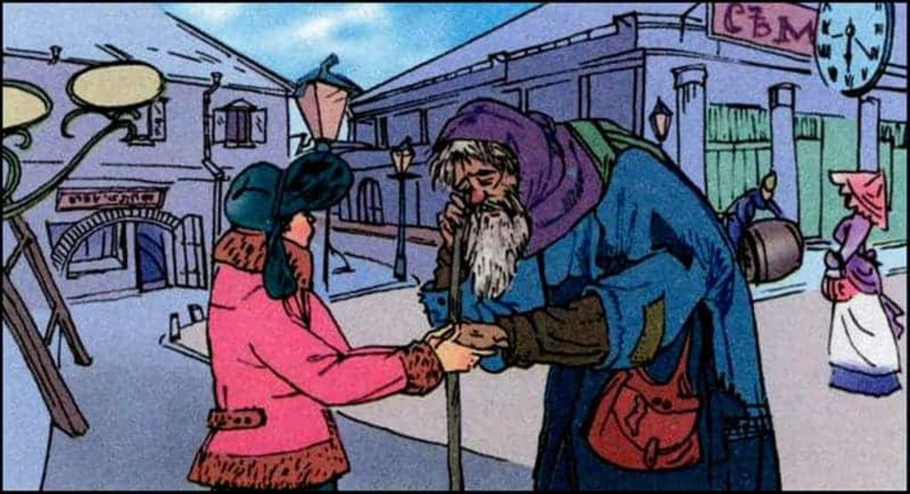
1) Vì sao cả ông lão ăn xin và cậu bé đều cảm thấy mình đã nhận được từ người kia một điều gì đó?
2)Em nhận ra tình cảm nào của cậu bé dành cho ông lão ăn xin qua cái nắm tay ấy? Điều đó được thể hiện qua những chi tiết nào?
3) Vậy cậu bé đã thể hiện điều gì qua giao tiếp? Em rút ra được bài học gì trong giao tiếp từ câu chuyện trên?

Slide 13
1) Mặc dù cả hai người đều không có của cải, tiền bạc để cho nhau nhưng cả hai đều cảm nhận được tình cảm mà người kia dành cho mình (qua cái nắm chặt tay).
2) Tình cảm của cậu bé dành cho ông lão ăn xin qua cái nắm tay: tình cảm chân thành tôn trọng và quan tâm của cậu bé dành cho ông lão ăn xin.
Biểu hiện:
+ Bàn tay run run nắm chặt (hành động)
+ Xin ông đừng giận cháu! Cháu không có gì cho ông cả (lời nói)
3) - Cậu bé chú ý đến vai xã hội: người dưới - người trên
-> Bài học trong giao tiếp từ câu chuyện trên:
- Trong giao tiếp dù địa vị xã hội hay hoàn cảnh của người đối thoại có ntn thì người nói cũng vẫn phải có những hành động và lời lẽ lịch sự thể hiện sự tôn trọng.
- Không nên thấy người đối thoại thấp kém hơn mình mà có lời lẽ và hành động thiếu lịch sự.
=> Khi giao tiếp cần tế nhị và tôn trọng người khác.

Slide 14
Để vận dụng phương châm lịch sự trong giao tiếp, ứng xử hàng ngày, em phải giao tiếp, ứng xử như thế nào trong gia đình, ở trường học, ngoài xã hội và đặc biệt là khi tham gia giao thông?
Nhóm 1:Trong giao tiếp, ứng xử trong gia đình.
Nhóm 2: Trong giao tiếp, ứng xử trong nhà trường.
Nhóm 3: Trong giao tiếp, ứng xử ngoài xã hội.
Nhóm 4: Trong giao tiếp, ứng xử khi tham gia giao thông.
- Luôn kính trên nhường dưới; hiếu thảo với ông bà, cha mẹ; yêu thương anh chị em…
- Bày tỏ sự quan tâm, chia sẻ tới mọi thành viên trong gia đình.
- Kính trọng, vâng lời thầy cô.
- Đoàn kết, giúp đỡ bạn bè.
- Luôn tôn trọng, quan tâm tới mọi người xung quanh...
- Biết cảm ơn, xin lỗi đúng lúc, đúng chỗ
- Luôn tôn trọng, nhường nhịn người cùng tham gia giao thông.
- Bình tĩnh, nhã nhặn khi xảy ra va chạm và sẵn sàng cứu giúp người bị tai nạn giao thông…

Slide 15
Ghi nhớ:
Khi giao tiếp, cần tế nhị và tôn trọng người khác(phương châm lịch sự)

Slide 16

 | Nhiệm vụ
Bài tập 1 | Hs làm việc cá nhân
Bài tập 2 | Hs thảo luận nhóm bàn, 2 phút
Bài tập 3 | Hs làm việc cá nhân
Bài tập 4 | Hs thảo luận nhóm bàn 2 phút
Bài tập 5 | Hs thảo luận nhóm 2 bàn 3 phút

Slide 17
Bài tập 1
Lời chào cao hơn mâm cỗ.
b. Lời nói chẳng mất tiền mua,
Lựa lời mà nói cho vừa lòng nhau
c. Kim vàng ai nỡ uốn câu,
Người khôn ai nỡ nói nhau nặng lời.
Những câu ca dao, tục ngữ khẳng định vai trò của ngôn ngữ trong đời sống và khuyên ta trong giao tiếp nên dùng những lời lẽ lịch sự nhã nhặn.
* Những câu có nội dung tương tự:
+ " Chim khôn kêu tiếng rảnh rang.
Người khôn nói tiếng dịu dàng dễ nghe"
+ " Vàng thì thử lửa, thử than,
Chuông kêu thử tiếng, người ngoan thử lời.
+ "Một điều nhịn là chín câu điều lành"

Slide 18
Bài tập 2:
* Các phép tu từ đã học có liên quan trực tiếp đến phương châm lịch sự.
- So sánh
- Điệp ngữ
- Ẩn dụ
- Nói quá
Có liên quan trực tiếp với phương châm lịch sự
- Nhân hóa
- Nói giảm, nói tránh
- Hoán dụ
VD: Bài văn viết dở.
=> Bài văn của bạn chưa hay lắm.(Nói giảm, nói tránh).

Slide 19
Bài tập 3:
nói móc
nói hớt
nói mát
nói leo
nói ra đầu ra đũa
a. Nói dịu nhẹ như khen, nhưng thật ra là mỉa mai, chê trách là…………….....
b. Nói trước lời mà người khác chưa kịp nói là …………….....
c.Nói nhằm châm chọc điều không hay của người khác một cách cố ý là …………….....
d. Nói chen vào chuyện của người trên khi không được hỏi đến là …………….....
e. Nói rành mạch, cặn kẽ, có trước có sau là …………….....
+ Phương châm lịch sự : (a-b-c-d)
+ Phương châm cách thức ; (e)

Slide 20
Bài tập 4.
Khi người nói muốn hỏi một vấn đề nào đó không thuộc đề tài đang trao đổi .
PC quan hệ
a. nhân tiện đây xin hỏi;
b. cực chẳng đã tôi phải
nói ;…xin lỗi, có thể anh
không hài lòng nhưng
tôi cũng phải thành thực
mà nói là…;
Khi người nói muốn ngầm xin lỗi trước người nghe về những điều mình sắp nói
PC lịch sự
đừng nói leo; đừng ngắt
lời như thế; đừng nói cái
Giọng đó với tôi.
Khi người nói muốn nhắc nhở người nghe phải tôn trọng
PC lịch sự

Slide 21
Bài tập 5.
Thành ngữ | Ý nghĩa | Phương châm HT
Nói băm nói bổ
Nói như đấm vào tai
Điều nặng tiếng nhẹ
Nửa úp nửa mở
Mồm loa mép giải
Đánh trống lảng
Nói như dùi đục chấm mắm cáy
nói bốp chát chát, xỉa xói, thô bạo
Phương châm lịch sự
nói mạnh trái ý người khác, khó tiếp thu
Phương châm lịch sự
nói trách móc, chì chiết.
Phương châm lịch sự
nói mập mờ, ỡm ờ, không nói ra hết ý.
Phương châm cách thức
lắm lời đanh đá, nói át người khác
Phương châm lịch sự
lảng ra, né tránh không muốn tham dự một việc nào đó, không muốn đề cập đến một vấn đề nào đó mà người đối thoại đang trao đổi.
Phương châm quan hệ
nói không khéo,thô tục,thiếu tế nhị
Phương châm lịch sự

Slide 22
VẬN DỤNG
PHIẾU HỌC TẬP
1. Đọc truyện cười sau và cho biết câu nói được in đậm đã vi phạm phương châm hội thoại nào. Vì sao người nói lại vi phạm phương châm đó? Trứng vịt muối Hai anh em nhà nọ vào quán ăn cơm. Nhà quán dọn cơm trứng vịt muối cho ăn. Người em hỏi anh: – Cùng là trứng vịt mà sao quả này lại mặn nhỉ? – Chú hỏi thế người ta cười cho đấy. – Người anh bảo. – Quả trứng vịt muối mà cũng không biết. – Thế trứng vịt muối ở đáu ra? Người anh ra vẻ thông thạo, bảo: – Chú mày kém thật! Có thế mà cũng không biết. Con vịt muối thì nó đẻ ra trứng vịt muối chứ sao. (Theo Truyện cười dân gian Việt Nam) 2. Tìm một số câu tục ngữ, thành ngữ, ca dao có nội dung liên quan đến phương châm lịch sự trong giao tiếp. 3. Xây dựng một đoạn hội thoại giữa một bạn HS và một người cao tuổi trong đó có tuân thủ các phương châm hội thoại.,

Slide 23
1. Vận dụng kiến thức về các phương châm hội thoại để xác định phương châm hội thoại đã bị vi phạm. Câu nói của người anh đã không tuân thủ phương châm về chất. Do thiếu hiểu biết nên người anh đã trả lời như vậy và chính vì thế mà truyện gây cười.
2. Ví dụ:
– Lời nói chẳng mất tiền mua,
Lựa lời mà nói cho vừa lòng nhau.
(Ca dao)
– Lời chào cao hơn mâm cỗ.
(Tục ngữ)
3. Bài tập này yêu cầu vận dụng tổng hợp kiến thức về phương châm hội thoại. Nhân vật tham gia cuộc thoại là một bạn HS và một cụ già. Cần xác định nội dung, tình huống hội thoại và chú ý xây dựng lời thoại tuân thủ các phương châm hội thoại theo yêu cầu của đề bài.

Slide 24
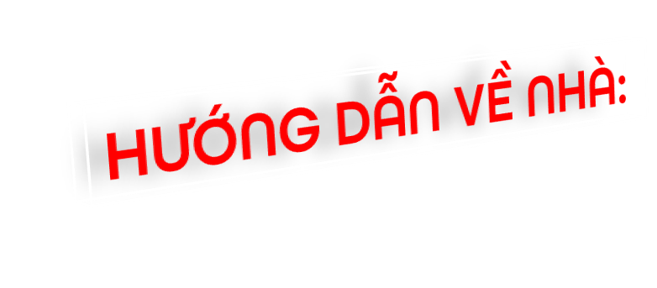
BÀI CŨ:
- Học thuộc nội dung ghi nhớ và hoàn thành các bài tập.
BÀI MỚI:
- Chuẩn bị bài: "Sử dụng yếu tố miêu tả trong văn bản thuyết minh"
+ Ôn tập yếu tố miêu tả trong văn bản thuyết minh ở lớp 8
+ Trả lời các câu hỏi tìm hiểu bài mới.

Slide 25



